Slide 1
স্বাগতম

Slide 2
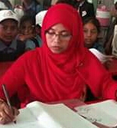
শিক্ষক পরিচিতি
মোসাম্মাৎ উম্মুল ওয়ারা
সহকারী শিক্ষক
মুরাদপুর সরকারী প্রাথমিক বিদ্যালয়

Slide 3
পাঠ পরিচিতি- শ্রেণি-৫ম।অধ্যায়-৬ পাঠের শিরোনাম- সুস্থ জীবনের জন্য খাদ্য। আজকের পাঠ- সুষম খাদ্য। তারিখ-১৫/০৪/২০২০ইং।

Slide 4
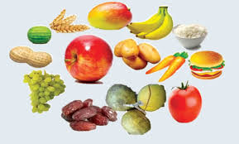
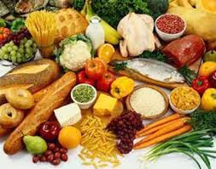
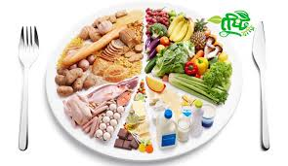
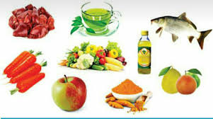
এসো কিছু ছবি দেখি

Slide 5
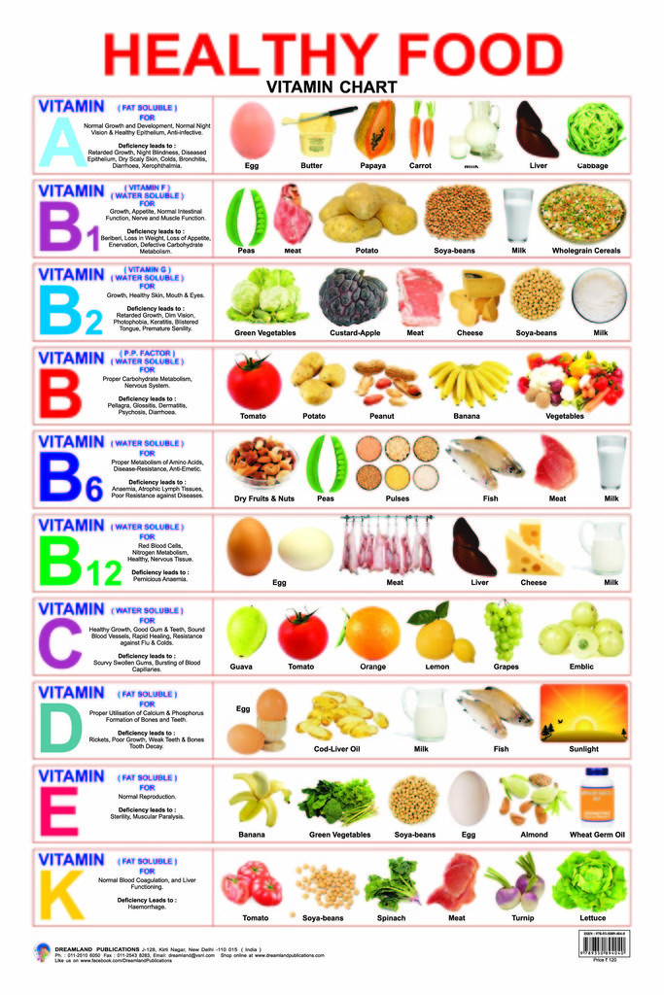
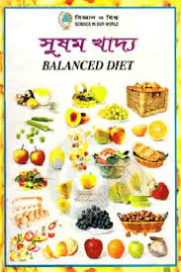
যে সকল খাদ্যে ছয়টি পুষ্টি উপাদান যেমন শর্করা,আমিষ,স্নেহ,ভিটামিন,খনিজলবন ও পানি থাকে তাকে সুষম খাদ্য বলে।

Slide 6
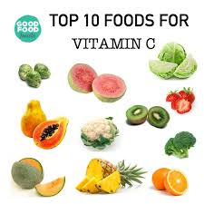
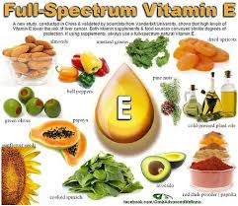
সুষম খাদ্যের প্রয়োজনীয়তা

Slide 7
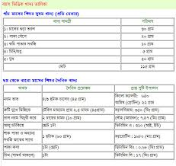
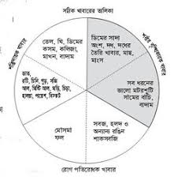
সুস্থ ও সবল থাকার জন্য শিশুদের সুষম খাদ্য

Slide 8
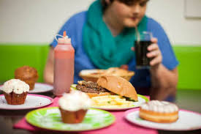
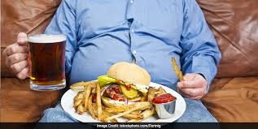
অতিরিক্ত খাদ্যগ্রহণ ওজনজনিত সমস্যা সৃষ্টি করে ।

Slide 9
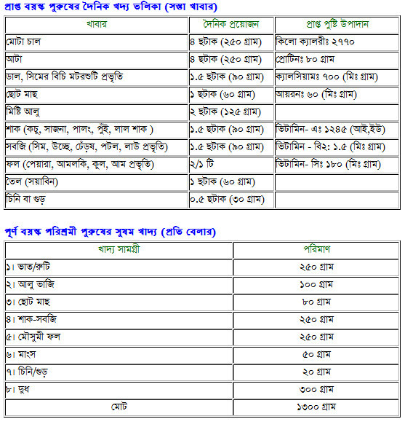
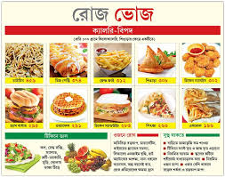
প্রয়োজনীয় খাদ্যের পরিমান

Slide 10
দলীয় কাজ
কখন খেয়েছি? | কী খেয়েছী? | কতটুকু খেয়েছি?
সকাল | পরটা ও কলা | ২টি ও ১টি

Slide 11
সার সংক্ষেপ ৬-১২ বছর বয়সীদের খাদ্য তালিকা
খাদ্যদল | খা দ্যের নমুনা | পরিমান | ঙ্কতবার
খাদ্যশস্য ও আলু শর্করা | রুটি পরটা পাউরুটি | ১-২টা | প্রতিদিন ৩-৪বার
শাক সবজি ভিটামিন,খনিজ লবন | রান্নাকরাসবজি | আধাকাপ | ৩-৪বার
ফলমুল-ভিটামিন,খনিজ লবন | যেকোন ধরনেরফল | ১টি | প্রতিদিন২-৩বার
মাছ ,মাংস, ডাল আমিষ | মাংস, ডিম | ১টি | ১-২বার
দুগ্ধজাতীয় খাদ্য ক্যালসিয়াম,ভিটামিন | দুধ দই পনির | দুধ-২৫০মিলি ২০০গ্রাম ৪০গ্রাম | প্রতিদিন১-২বার
তেল ও চর্বি | ঘি,মাখন সয়াবিন তেল | ১টেবিলচামচ | ১বার

Slide 12
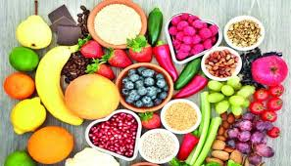
ধন্যবাদ সবাইকে

